Slide 1
网上报销系统培训
费用报销单填报
四川朗遵科技有限公司

Slide 2
01
费用报销单填报
02
单据明细动向查询
03
单据打印

Slide 3
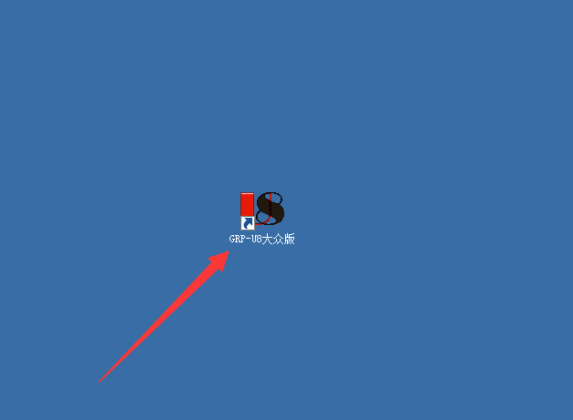
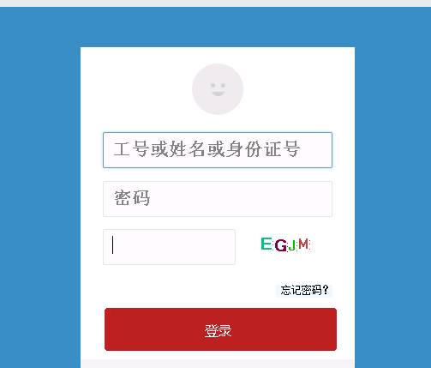
费用报销单填报
1.登录网上报销系统
1.通过GRP-U8大众版软件双击进入登录界面
2.输入自己的工号以及密码和验证码登录系统
Notes:
1.打开浏览器输入访问地址： http://222.209.200.170:8188/login?rev=1600508922125 进入网上报销业务登录界面
2.在登录界面输入账号、密码和验证码后点击登录。
3.账号：统一下发；密码：统一下发

Slide 4
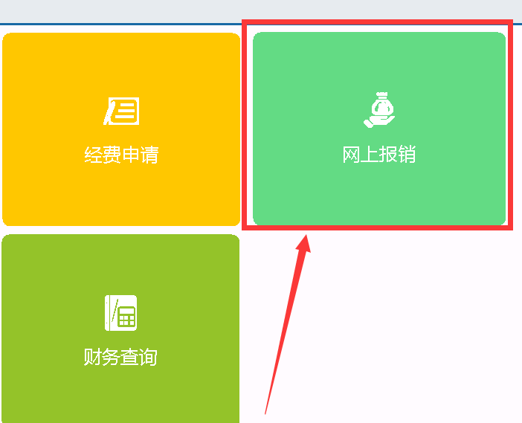
费用报销单填报
选择网上报销模块
将鼠标移动至标红绿色区域
会显示网上报销系统具体模块，根据实际业务需求点击具体模块进行操作
Notes:
1.第一次登录系统，会有弹窗提示请点击提示框中的【个人往上报销】。

Slide 5
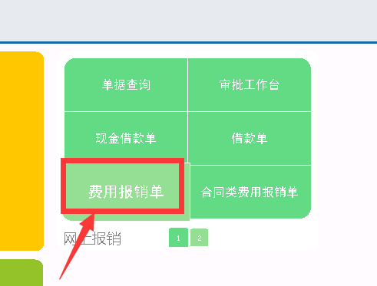
费用报销单填报
鼠标点击
费用报销单
Notes:
1.系统管理：主要用于设置整体界面样式
2.基础数据：主要是查看自己录入的电子票据信息
3.网上报销：主要的业务填报都在这里
4.其他薪资：劳务费不同于其他业务报销，劳务费的报销单据在这里查询

Slide 6
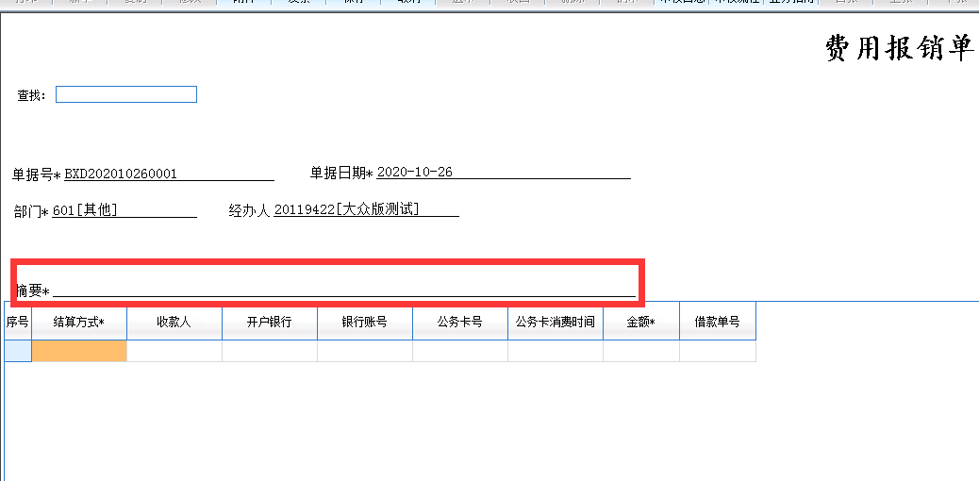
费用报销单填报
打字输入摘要
Notes:
1.系统管理：主要用于设置整体界面样式
2.基础数据：主要是查看自己录入的电子票据信息
3.网上报销：主要的业务填报都在这里
4.其他薪资：劳务费不同于其他业务报销，劳务费的报销单据在这里查询

Slide 7
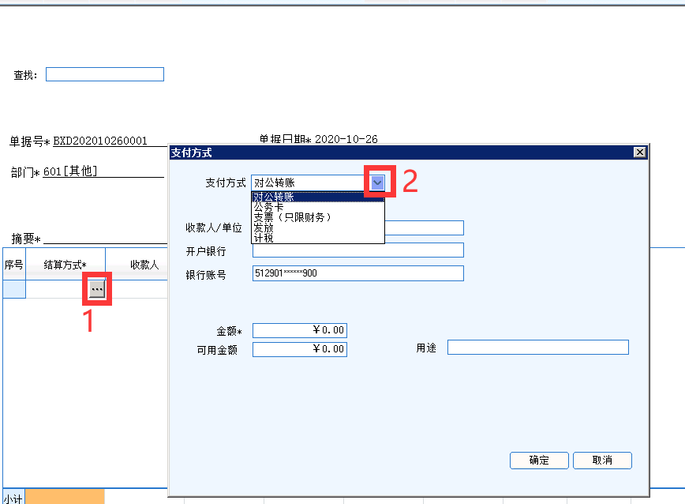
费用报销单填报
结算方式录入
依次点击1,2
选择正确的结算方式

Slide 8
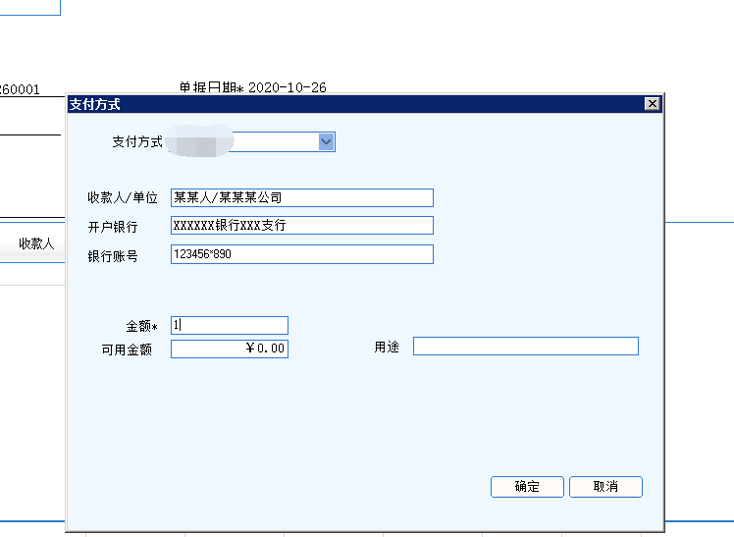
费用报销单填报
结算方式明细填报
收款人/单位：打字输入收款人姓名或者收款单位全称
开户银行：打字输入收款人/单位的收款开户银行
银行账号：手动输入收款人/收款单位银行账号
输入本次报销该收款人收款金额
本校教职工银行号码信息无需填写，选择后自动带出

Slide 9
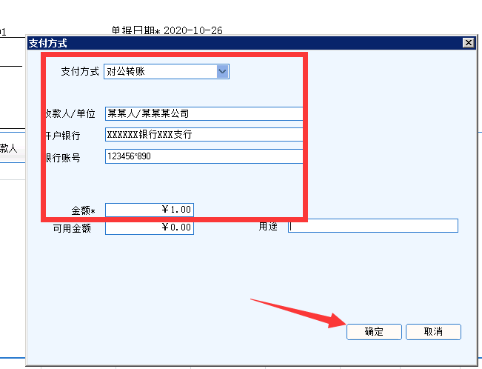
费用报销单填报
所有明细信息录入完毕后，确认无误点击右下方确定按钮

Slide 10
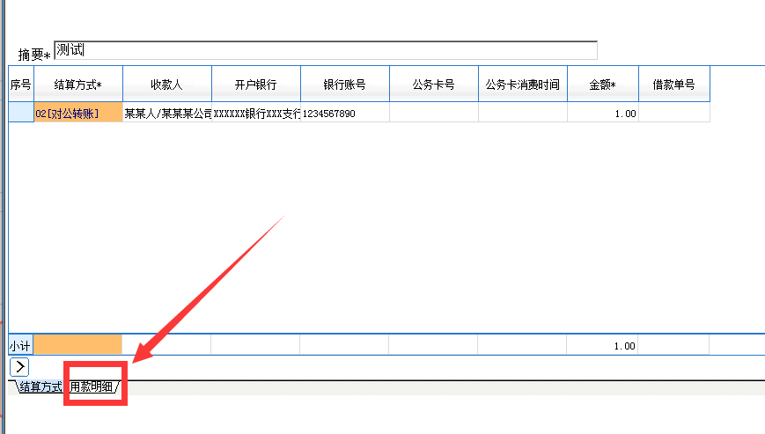
费用报销单填报
页签切换
点击用款明细页签进行明细页签切换
Notes:
1.后面会详细介绍票据的录入方式

Slide 11
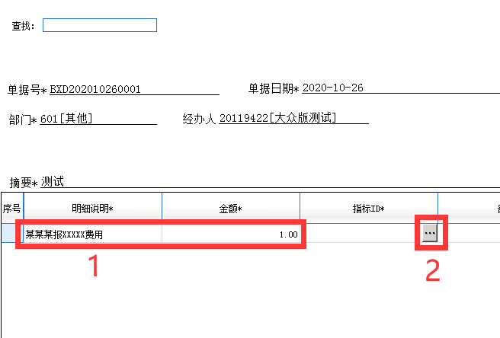
费用报销单填报
报销明细填写
如图填写1部分
点击2处按钮填写指标

Slide 12
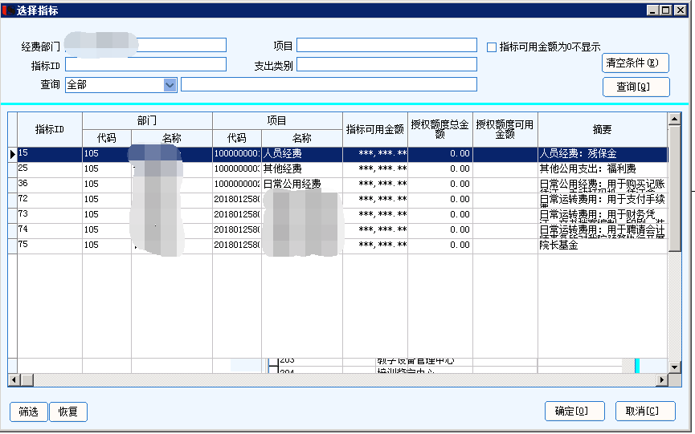
费用报销单填报
默认显示填报人所在部门经费，如需使用其他部门经费请联系其他部门负责人进行授权
蓝底即为选中状态
选中状态下，点击右下方确定进行指标选择

Slide 13
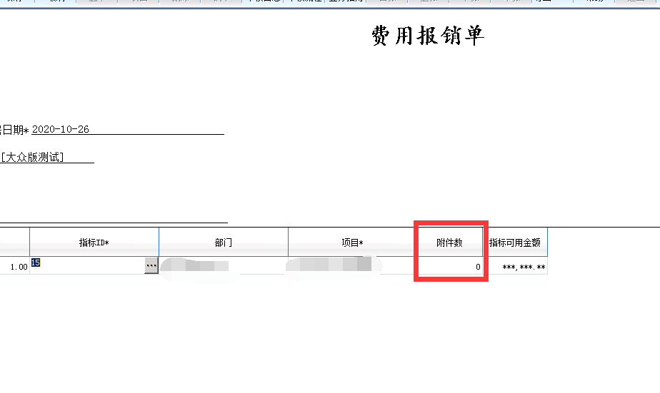
费用报销单填报
附件数录入
录入本条报销记录涉及的附件张数

Slide 14
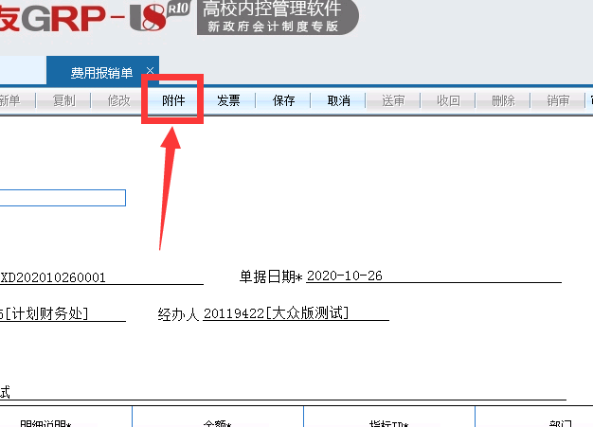
费用报销单填报
附件上传
点击附件进行附件上传操作

Slide 15
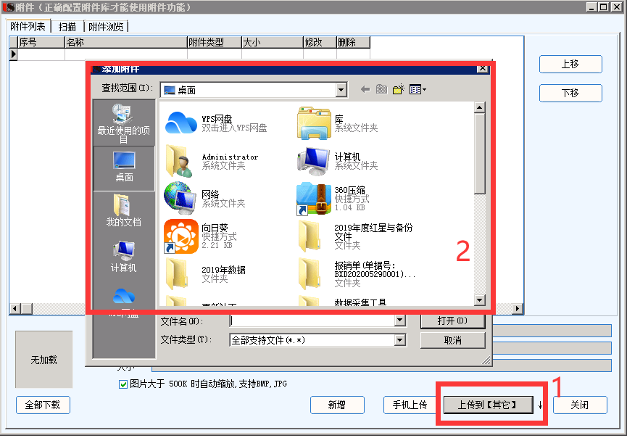
费用报销单填报
附件上传
点击1弹出2
在2里选择本次要上传的附件文件
请提前将附件手机拍照图片上传至电脑
附件大小确保小于5M

Slide 16
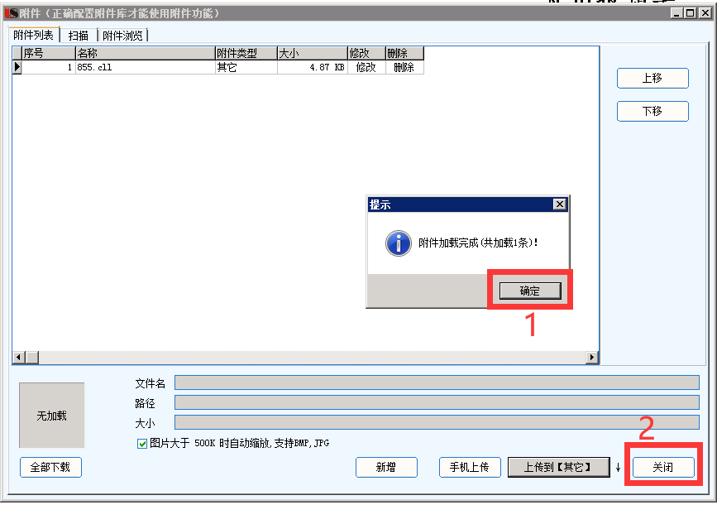
费用报销单填报
附件上传
上传成功后会提示1
所有附件上传完成后点击2

Slide 17
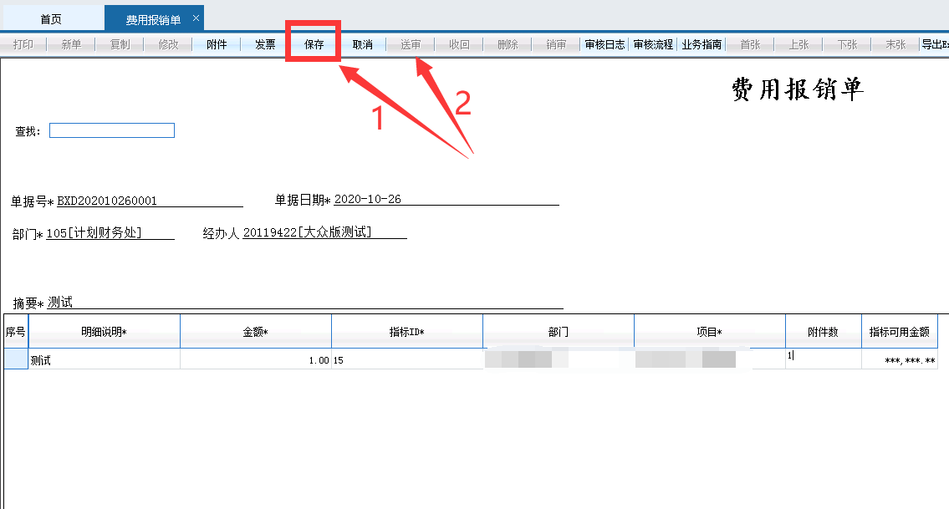
费用报销单填报
依次点击
1保存
2送审

Slide 18
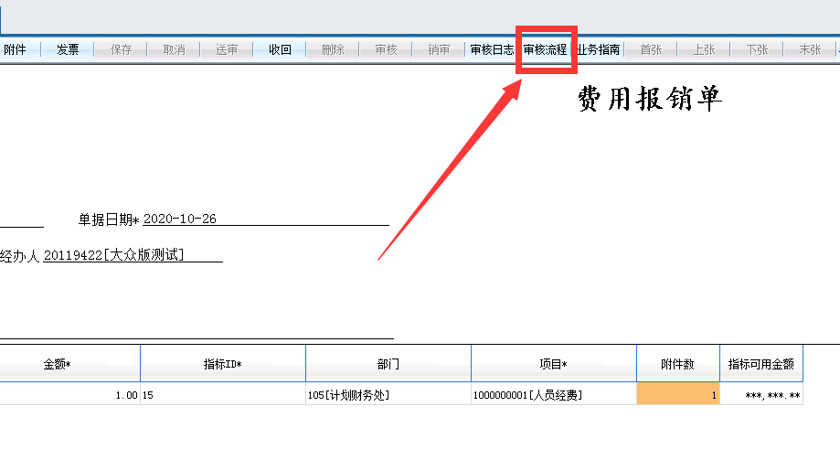
费用报销单填报
流程查看
点击审核流程可以查看单据需要经历的审核流程

Slide 19
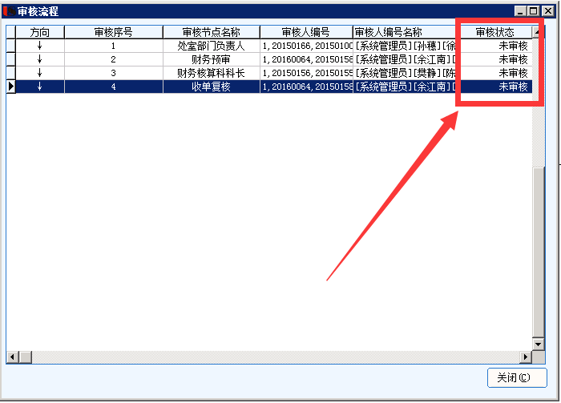
费用报销单填报
流程查看
审核状态可以查看该节点是否审核

Slide 20
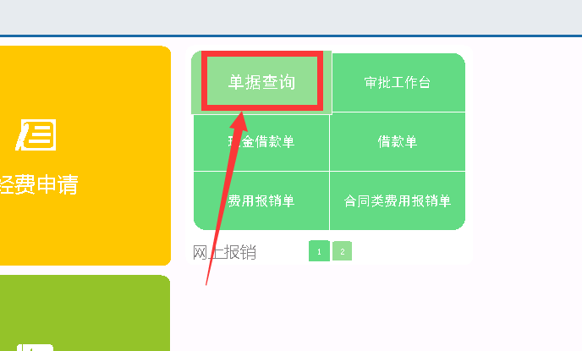
单据明细动向查询
单据查询
点击单据查询可以查看已提交单据的审核进度及历史单据

Slide 21
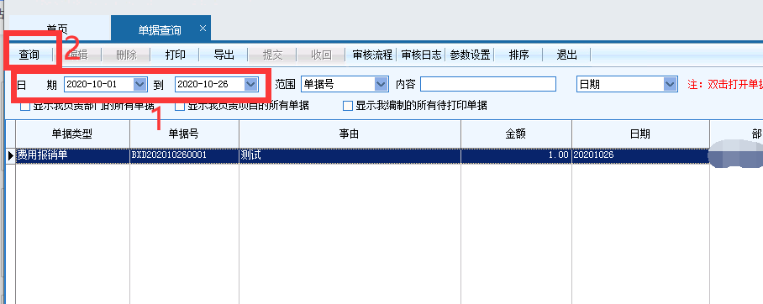
单据明细动向查询
单据查询
设置查询日期范围
点击查询按钮

Slide 22
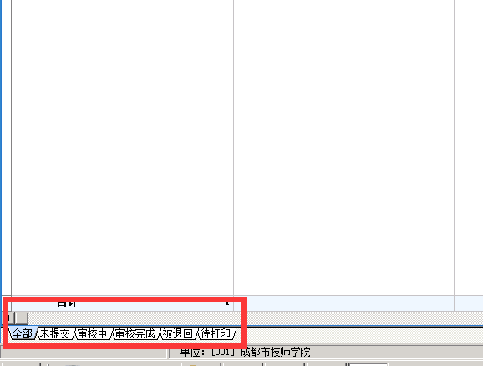
单据明细动向查询
单据查询
左下方有单据状态页签请根据实际情况进行页签切换

Slide 23
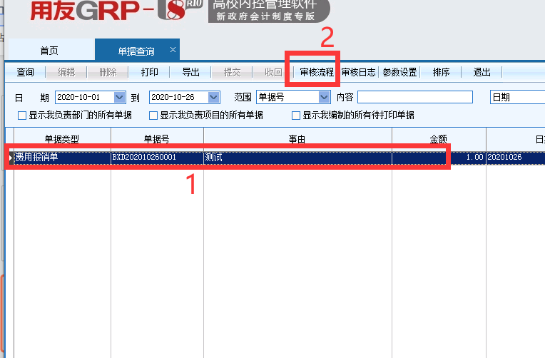
单据明细动向查询
审核流程
1选中想要查询动向的单据（蓝底即为选中状态）
2点击审核流程即可查看单据审核进度

Slide 24
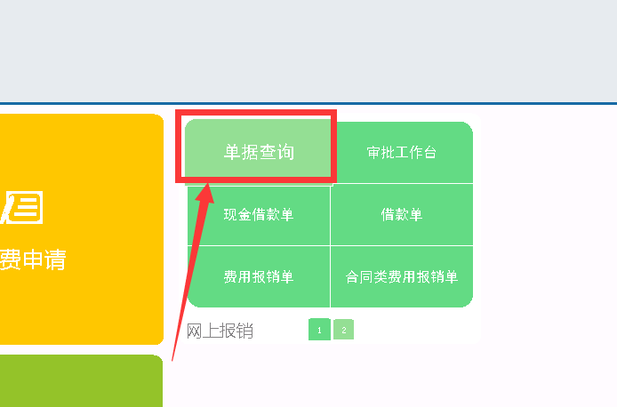
单据打印

Slide 25
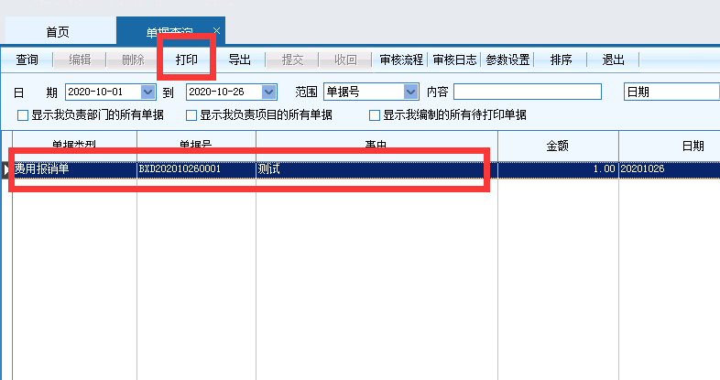
单据打印
先选中要打印的单据，再点击上方的打印
（审核完成的单据才能进行打印）

Slide 26
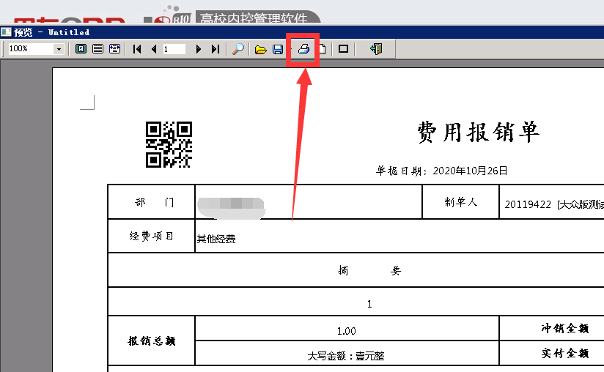
单据打印
在弹出的预览页面单击该图标进行打印机属性编辑

Slide 27
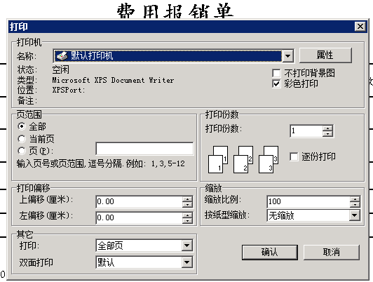
单据打印
打印属性编辑完成后点击确定即可
打印完成后将打印出来的单据连同纸质附件一并交于计财处

